Slide 1




TRƯỜNG MẦM NON NANG MAI
Giáo dục âm nhạc
Trò chơi: Những nốt nhạc vui
Lứa tuổi 3-4 tuổi
GV: Lý Thị Kê

Slide 2






TRÒ CHƠI
HỘP QUÀ BÍ MẬT

Slide 3


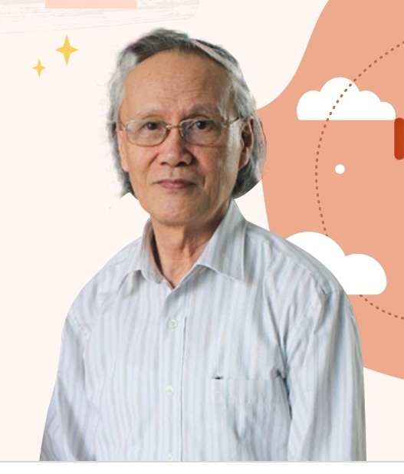
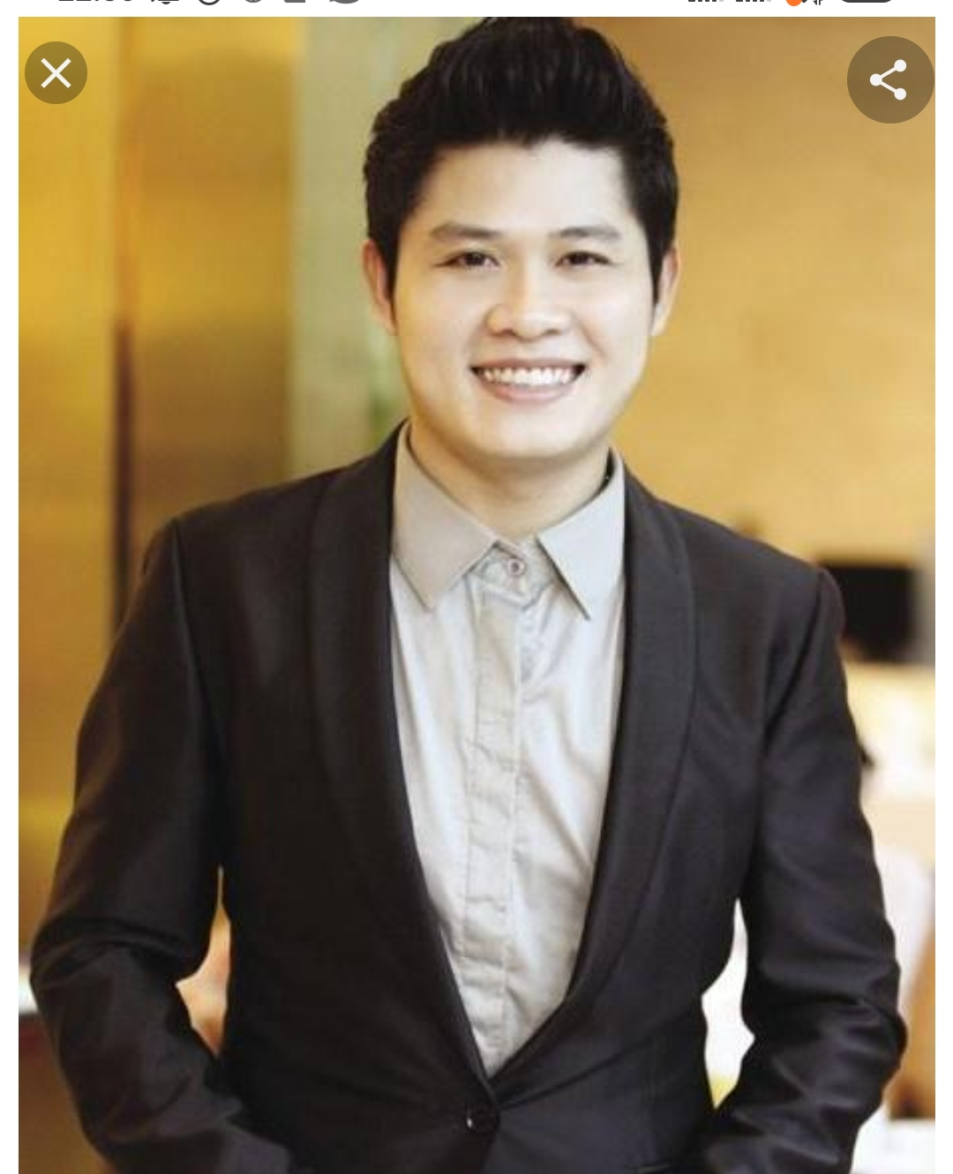
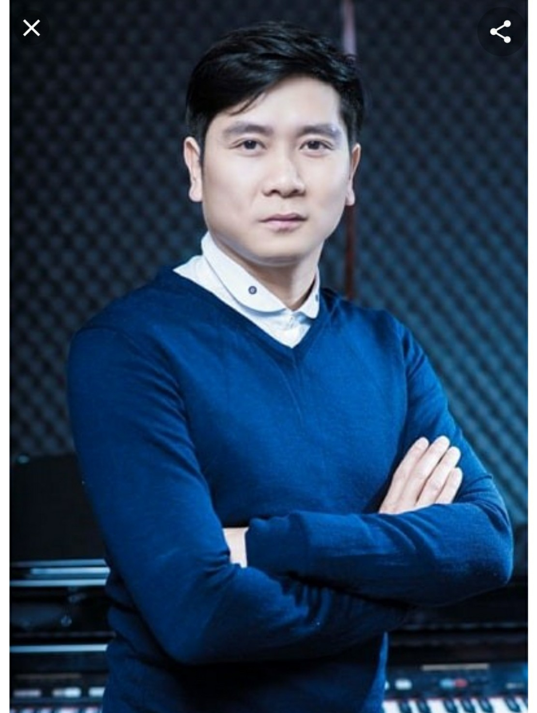

Câu 1: Ai là tác giả của bài hát “Làm chú bộ đội”
A. Hoàng Long
B. Nguyễn Văn Trung
C. Hoài Anh

Slide 4
TRÒ CHƠI
HỘP QUÀ BÍ MẬT

Slide 5


Câu 2: Đây là giai điệu của bài hát nào?

Slide 6
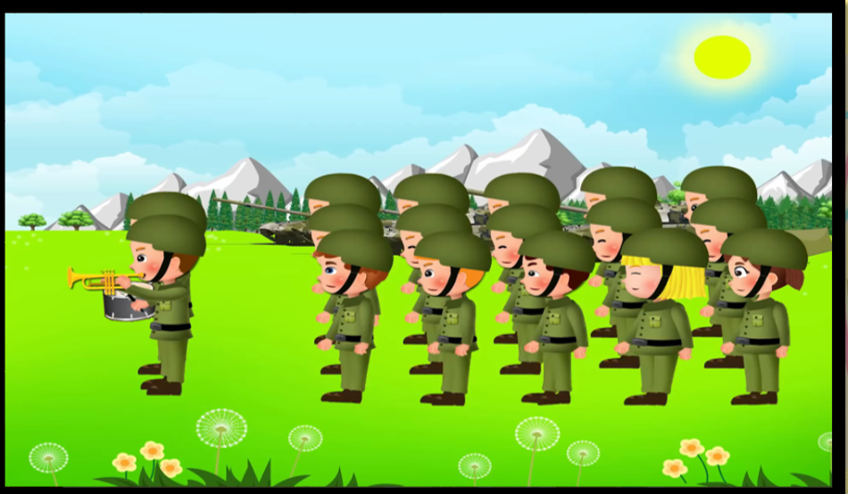
Bài hát: Cháu thương chú bộ đội
Sáng tác: Hoàng Văn Yến

Slide 7
TRÒ CHƠI
HỘP QUÀ BÍ MẬT

Slide 8


Câu 3: Nốt nhạc nào là bài hát “Chú bộ đội”

Slide 9
Câu 3: Nốt nhạc nào là bài hát “Chú bộ đội”

Slide 10
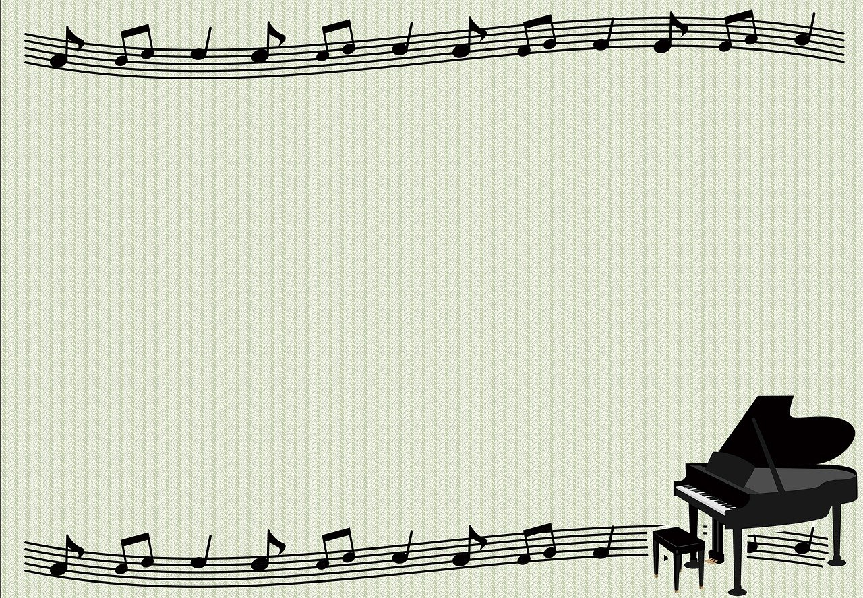

Slide 11


THANK YOU!

